Slide 1
高考题中
新型仪器、装置简介（好好学！）

Slide 2
新型仪器、装置简介
1、玻璃液封管 2、抽滤装置
3、恒压漏斗 4、启普发生器
5、索氏提取器 6、凯氏定氮装置
7、水蒸气蒸馏装置 8、离子交换柱
9、分水器

Slide 3
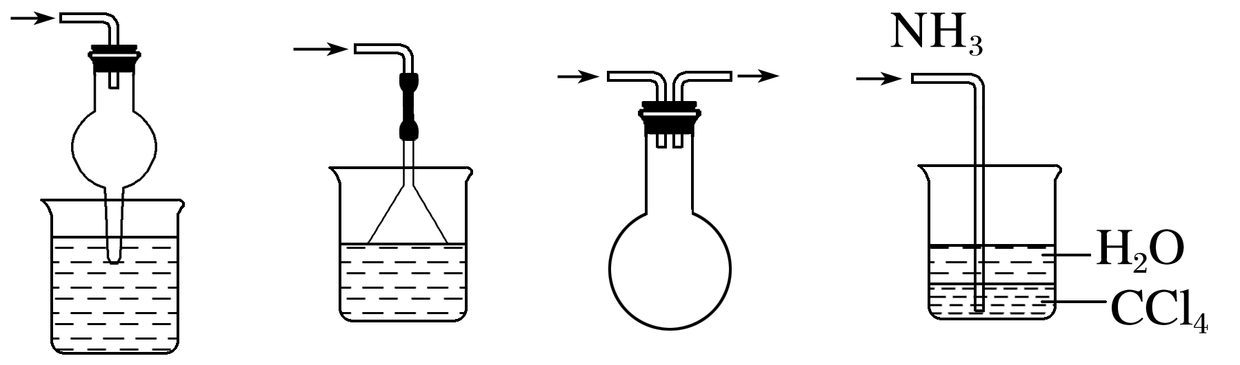
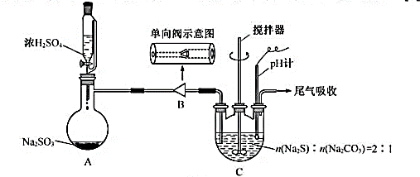
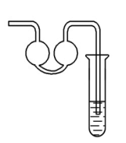
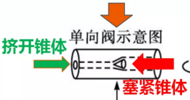
特殊装置(仪器)的作用
一、熟记常考装置的作用
1.常见的防倒吸装置
(2020浙江)Na₂S₂O₃制备：装置A制备的SO₂经过单向阀通入装置C中的混合溶液，加热、搅拌，至溶液PH约为7时，停止通入SO₂气体，得产品混合溶液。

Slide 4
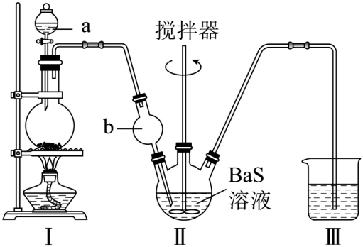
（2022-湖南）步骤1.BaCl₂ 2H₂O的制备按如图所示装置进行实验，得到BaCl₂溶液，经一系列步骤获BaCl₂ 2H₂O产品。
防止倒吸
（2）Ⅰ中b仪器的作用是 _______；Ⅲ中的试剂应选用_______；
CuSO₄溶液

Slide 5

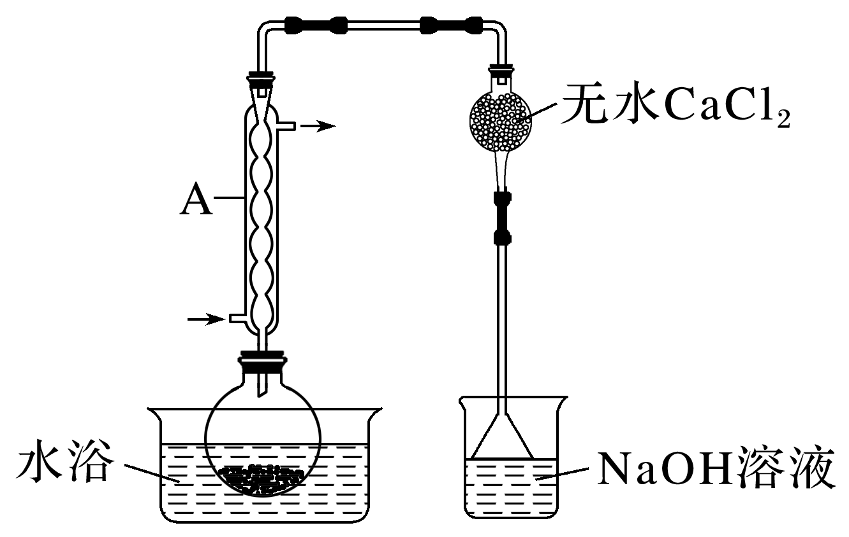
（2022·天津卷）将FeCl₃·6H₂O与液体SOCl₂混合并加热，制得无水FeCl₃。已知SOCl₂沸点为77 ℃，反应方程式为FeCl₃·6H₂O＋6SOCl₂ FeCl₃＋6SO₂↑＋12HCl↑，装置如图所示(夹持和加热装置略)。
(1)B装置的作用是__________________________________________。
(2)干燥管中无水CaCl₂不能换成碱石灰，原因是________________________________________。
(3)仪器A的作用为____________________。
吸收SO₂、HCl等尾气，防止污染空气；防倒吸
碱石灰与SO₂、HCl气体反应，失去干燥作用
冷凝回流SOCl₂
B

Slide 6
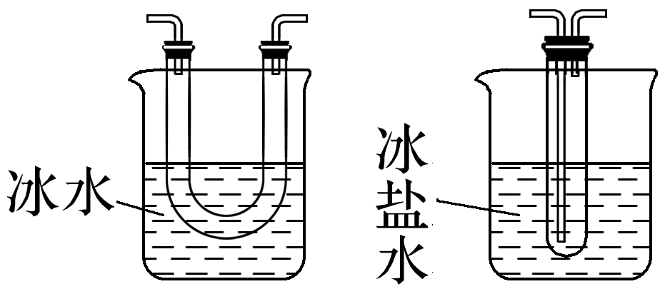
2.常见的气体冷却装置
分离提纯；冷凝，收集某物质
防止挥发、分解、产生副产物

Slide 7
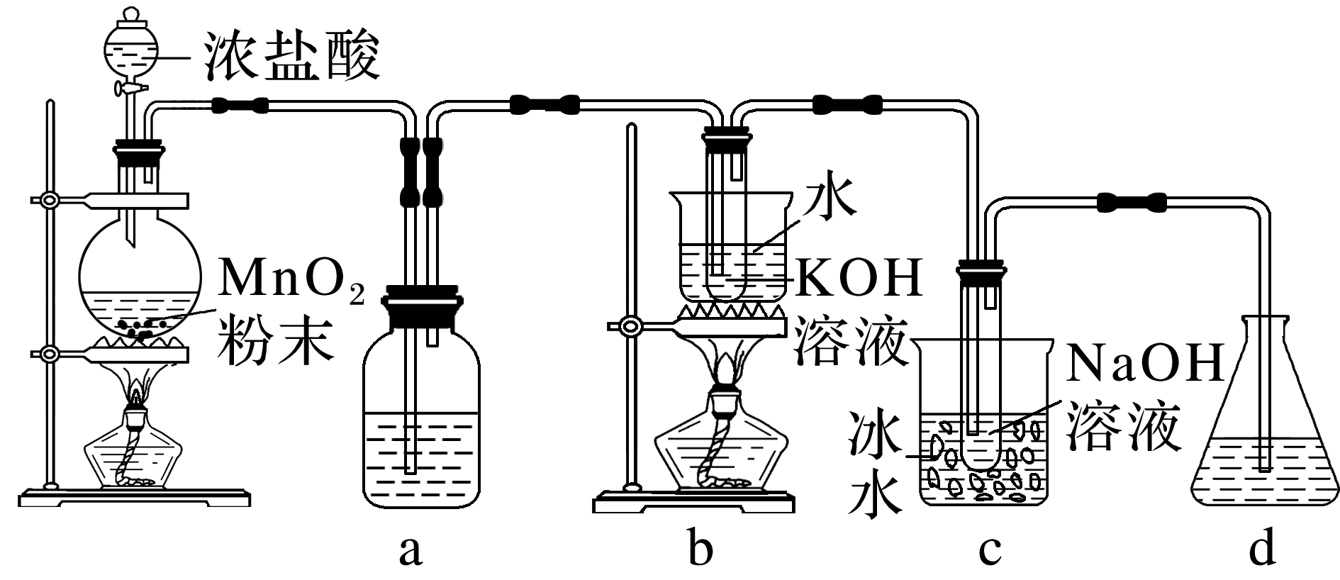
（2020·全国卷Ⅲ，26）实验室中利用下图装置(部分装置省略)制备KClO₃和NaClO，探究其氧化还原性质。
回答下列问题：
(1) 采用冰水浴冷却的目的是___________________________________。
(2)d的作用是___________________________，可选用试剂______(填字母)。
A．Na₂S B．NaCl C．Ca(OH)₂ D．H₂SO₄
反应放热，防止温度过高生成NaClO₃
吸收尾气Cl₂，防止污染空气
AC

Slide 8
（2022·天津卷）将FeCl₃·6H₂O与液体SOCl₂混合并加热，制得无水FeCl₃。已知SOCl₂沸点为77 ℃，反应方程式为FeCl₃·6H₂O＋6SOCl₂ FeCl₃＋6SO₂↑＋12HCl↑，装置如图所示(夹持和加热装置略)。
(1)B装置的作用是__________________________________________。
(2)干燥管中无水CaCl₂不能换成碱石灰，原因是________________________________________。
(3)仪器A的作用为____________________。
吸收SO₂、HCl等尾气，防止污染空气；防倒吸
碱石灰与SO₂、HCl气体反应，失去干燥作用
冷凝回流SOCl₂
B

Slide 9
2.常见的气体冷却装置
分离提纯；冷凝，收集某物质
防止挥发、分解、产生副产物

Slide 10
（2020·全国卷Ⅲ，26）实验室中利用下图装置(部分装置省略)制备KClO₃和NaClO，探究其氧化还原性质。
回答下列问题：
(1) 采用冰水浴冷却的目的是___________________________________。
(2)d的作用是___________________________，可选用试剂______(填字母)。
A．Na₂S B．NaCl C．Ca(OH)₂ D．H₂SO₄
反应放热，防止温度过高生成NaClO₃
吸收尾气Cl₂，防止污染空气
AC

Slide 11
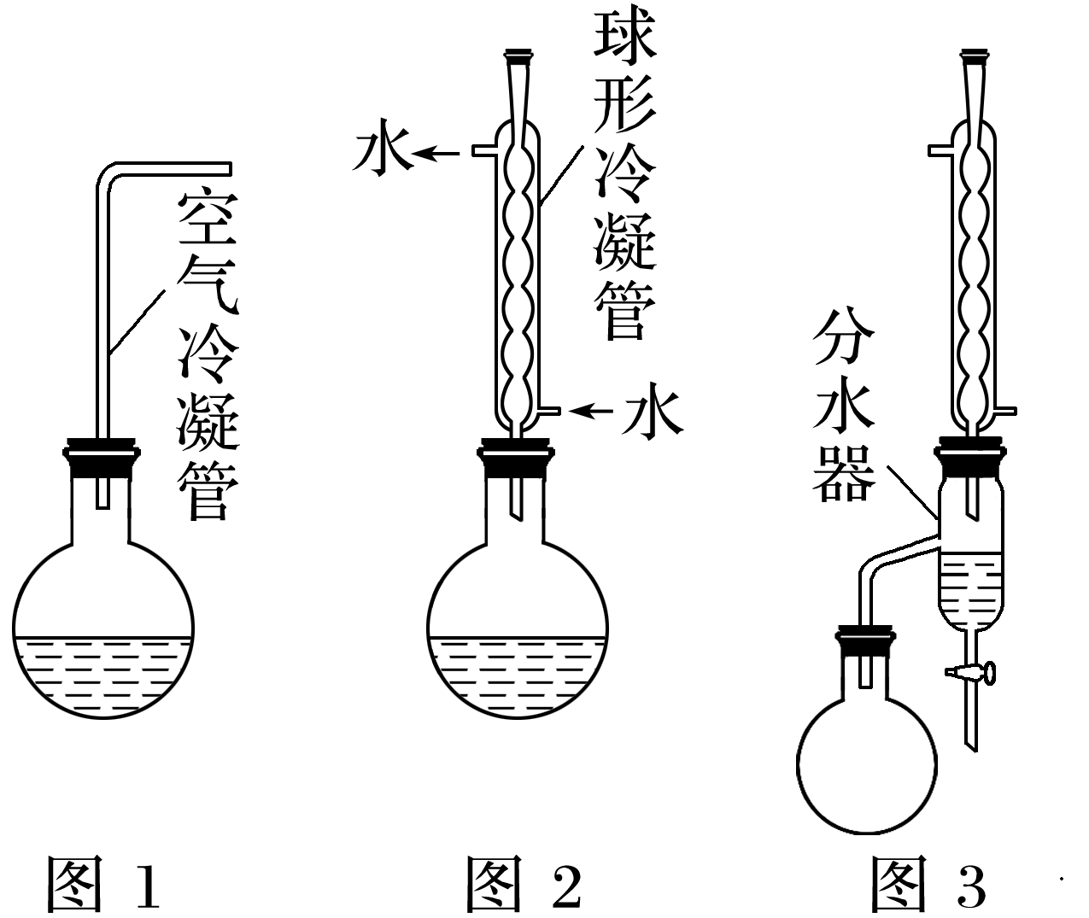
3.冷凝回流装置(见图1、图2)
导气、冷凝
4.冷凝分离装置(见图3)
冷凝回流，防止气体逸出，提高产率

Slide 12
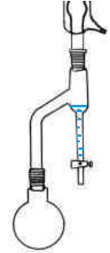
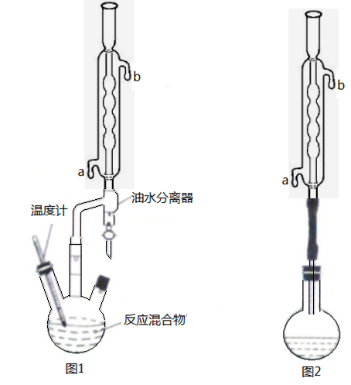
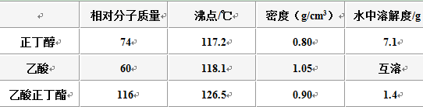

油水分离器（分水器）
（1）该反应为可逆反应，及时分离出水可以使平衡正向移动；
（3）当水层高度不再改变，反应达到平衡；

Slide 13
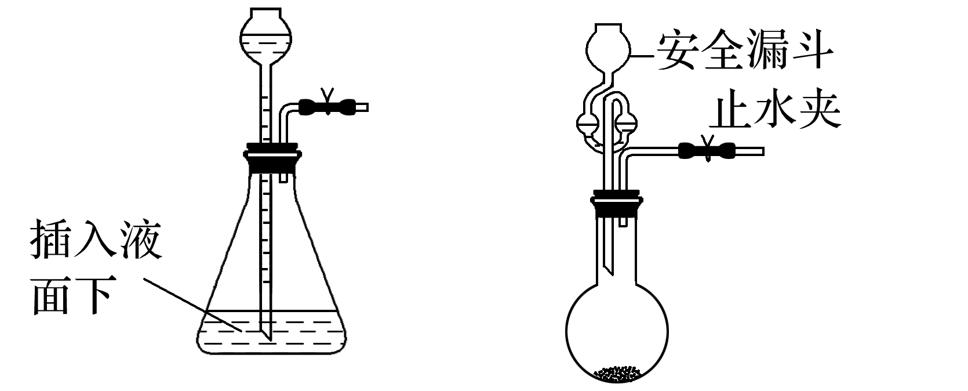
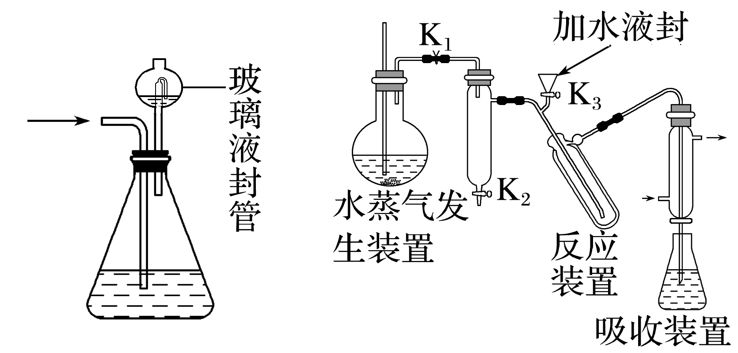
5.常见的液封措施及装置

Slide 14
油水分离器（分水器）
（1）该反应为可逆反应，及时分离出水可以使平衡正向移动；
（3）当水层高度不再改变，反应达到平衡；

Slide 15
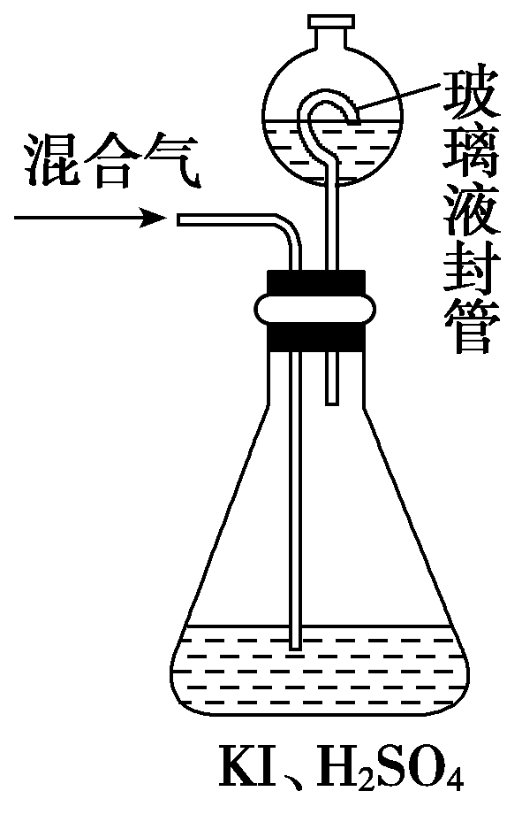
2015·新课标Ⅱ卷 (3)用右图装置可以测定混合气中ClO₂的含量：
Ⅰ.在锥形瓶中加入足量的碘化钾，用50 mL水溶解后，再加入3 mL稀硫酸；
Ⅱ.在玻璃液封装置中加入水，使液面没过玻璃液封管的管口；
Ⅲ.将一定量的混合气体通入锥形瓶中吸收；
Ⅳ.将玻璃液封装置中的水倒入锥形瓶中；
Ⅴ.用0.100 0 mol·L^{－1}硫代硫酸钠标准溶液滴定锥形瓶中的溶液(I₂＋2S₂O₃²⁻===2I－＋SO₄²⁻)，指示剂显示终点时共用去20.00 mL硫代硫酸钠溶液。在此过程中：①锥形瓶内ClO₂与碘化钾反应的离子方程式为___________________________。
②玻璃液封装置的作用是_______________________________。
③V中加入的指示剂通常为________，滴定至终点的现象________________。
2ClO₂＋10I－＋8H＋===5I₂＋4H₂O＋2Cl－
吸收残余的二氧化氯气体(避免碘的逸出)
淀粉溶液 溶液由蓝色变为无色，且半分钟内溶液颜色不再改变

Slide 16
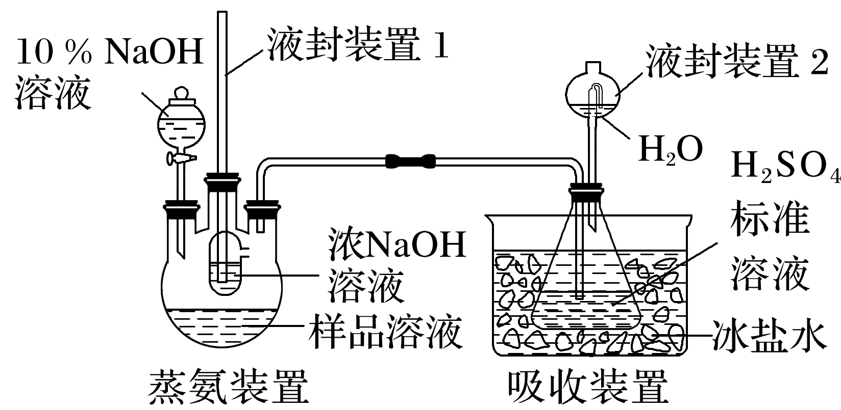
用如图装置测定某[Co(NH₃)₆]Cl₃样品中NH₃的含量(部分装置已省略)：
蒸氨：取m g样品加入过量试剂后，加热三颈烧瓶，蒸出的NH₃通入盛有H₂SO₄标准溶液的锥形瓶中，将液封装置2中的水倒入锥形瓶中，用NaOH标准溶液滴定剩余硫酸。
①液封装置1的作用是________________________________________。
②液封装置2的作用是_____________________________。
平衡气压，防止倒吸，防止氨气逸出
防止氨气逸出

Slide 17
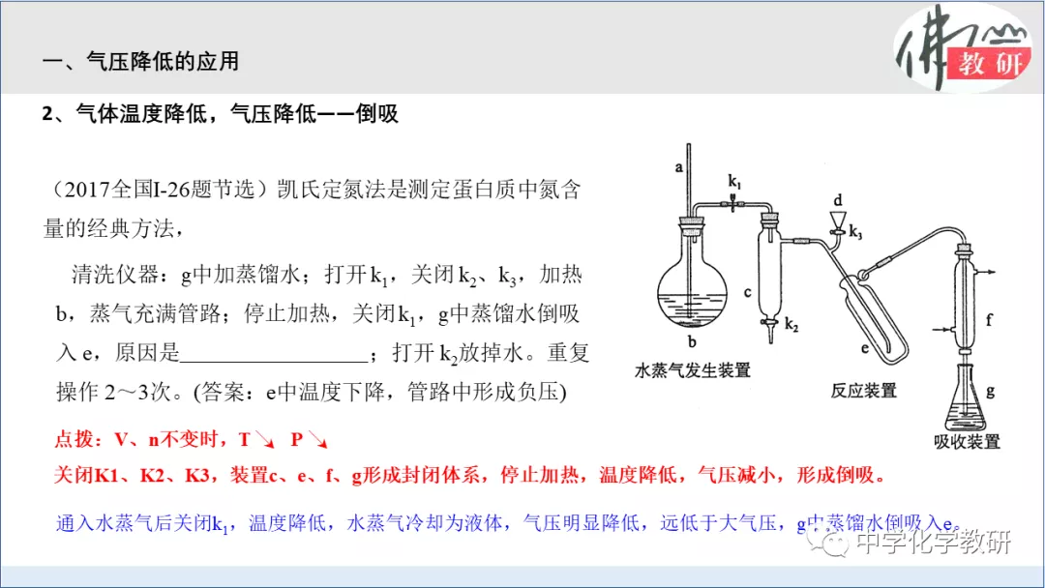
通入水蒸气后，关闭k₁ ，温度降低，水蒸气变为液体，气压降低，远低于大气压，g中蒸馏水倒吸入e

Slide 18
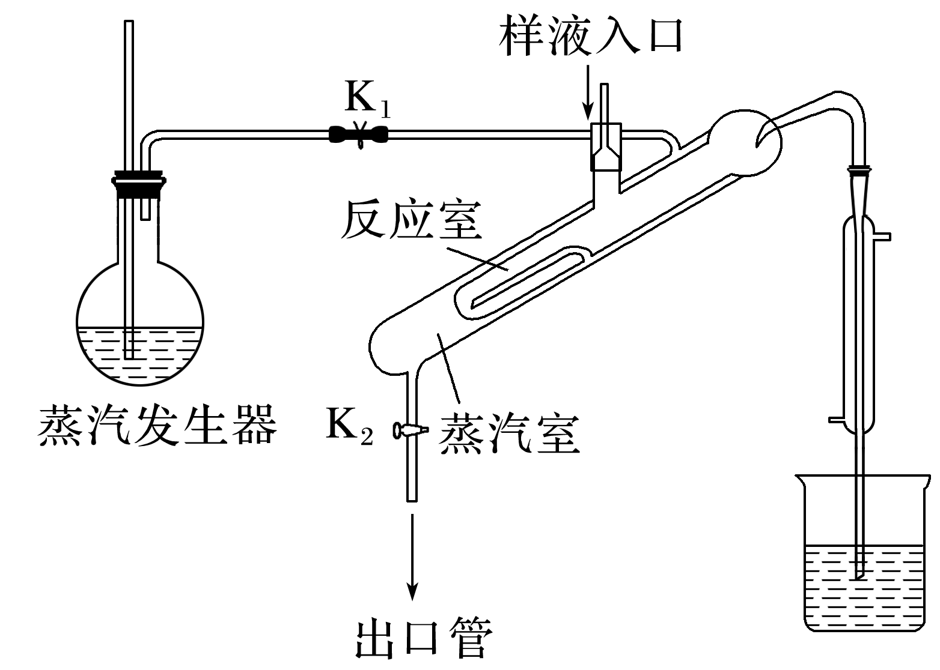

③向烧杯中加入硼酸溶液及指示剂。消化
液由样液入口注入反应室，并注入一定量
的氢氧化钠溶液，用蒸馏水冲洗后，封闭
样液入口。反应室内反应的离子方程式为
____________________________，烧杯中
发生反应的化学方程式为__________________________________。
④反应装置使用了双层玻璃，其作用是_____________________。
⑤检验蒸馏操作中氨已完全蒸出的方法是__________________________
__________。
2NH₃＋4H₃BO₃===(NH₄)₂B₄O₇＋5H₂O
保温，使氨气完全蒸出
用pH试纸检验馏出液为中性
(合理即可)
1
2
3
4
5
6

Slide 19
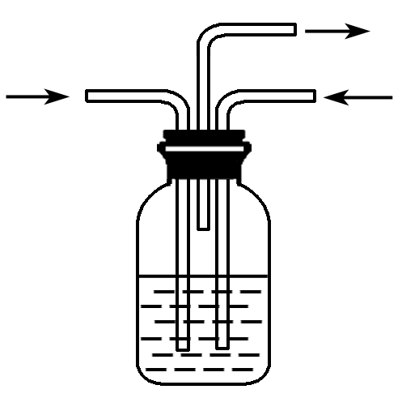
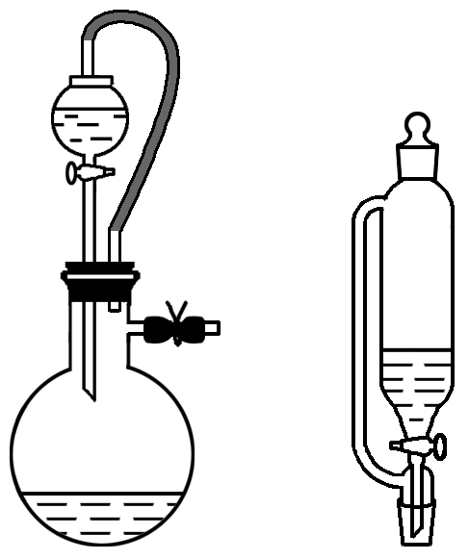
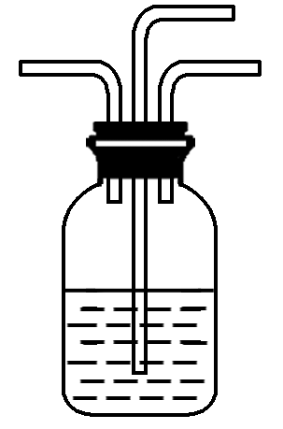
6.几种多用途装置
多管洗气瓶 | 平衡压强装置 | 恒压分液(滴液)漏斗
①干燥气体 ②混合气体 ③观察气体流速 | ①平衡气压 ②防倒吸 ③观察是否堵塞 | ①平衡气压，便于液体顺利滴下 ②定量实验中加入的液体不占体积

Slide 20
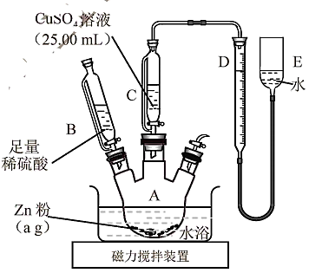
，
（2020天津卷） CuSO₄溶液浓度测定
实验原理：
仪器BC的作用
。
平衡气压，使液体顺利滴下；加入的液体不占体积，防止影响气体体积的测定
若读数时E管液面高于D管，未调液面即读数，则测得c(CuSO₄)________(填“偏高”、“偏低”或“无影响”)。
偏高

Slide 21
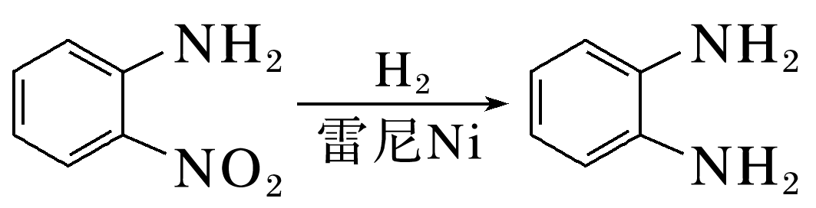
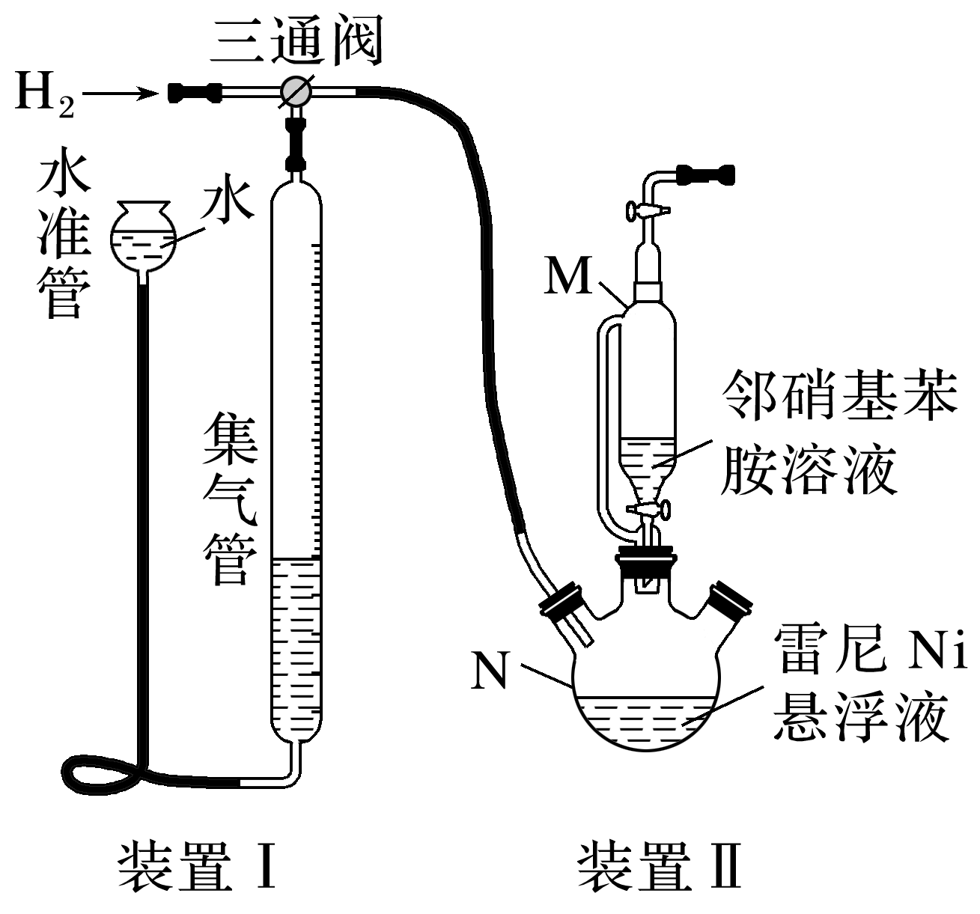
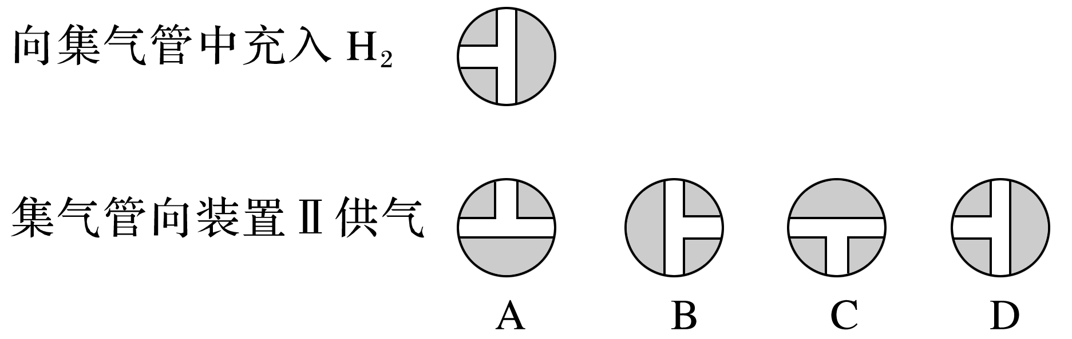
（2023·湖南）邻硝基苯胺的催化氢化反应反应的原理和实验装置图如下(夹持装置和搅拌装置略)。装置Ⅰ用于储存H₂和监测反应过程。
向集气管中充入H₂时，三通阀的孔路位置如下图所示；发生氢化反应时，集气管向装置Ⅱ供气，此时孔路位置需调节为____________。
B
恒压滴液漏斗
(5)仪器M的名称是______________。

Slide 22
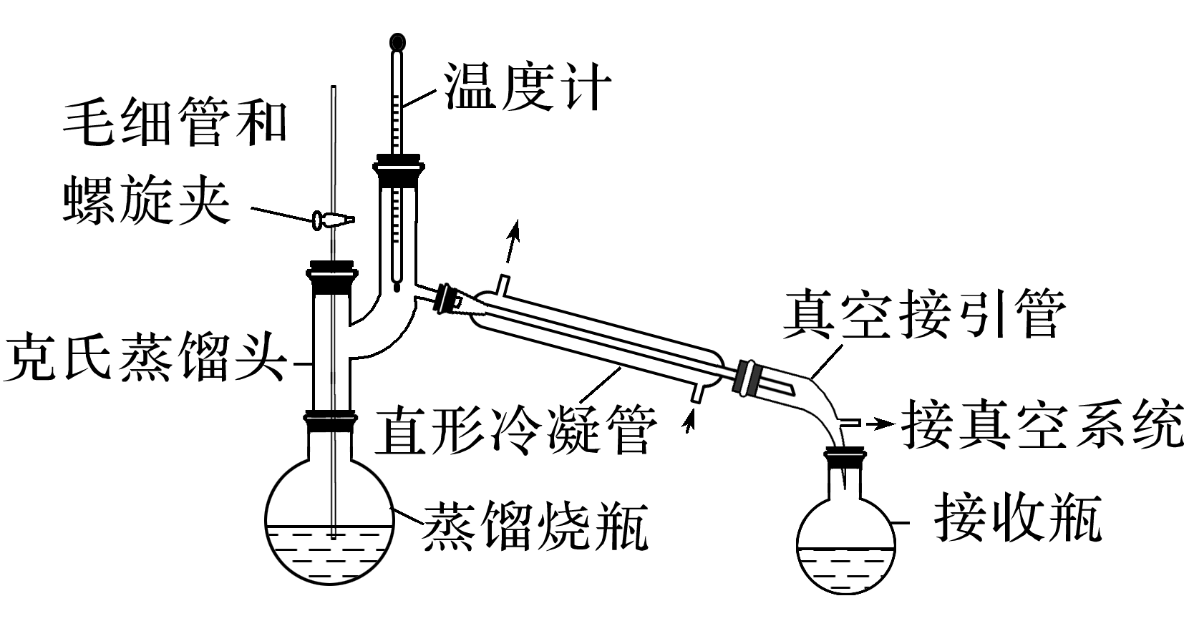
减压蒸馏装置
除杂后的葡萄糖醛酸溶液的浓缩过程、内酯化过程均在减压蒸馏下进行，减压蒸馏装置如图所示(部分加热、夹持装置略)。减压蒸馏需控制温度在50 ℃。
(1)该装置接真空系统的目的是__________________________________。
减小装置内的压强，降低物质的沸点
(2)毛细管的作用是____________________________________________。
可吸入少量的空气，产生微小气泡，防止暴沸

Slide 23
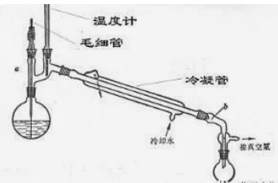
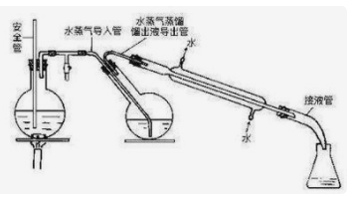
毛细管可使少量空气进入液体产生微小气泡。防止液体暴沸
克氏蒸馏头：可以防止 液体冲出进入冷凝管
水蒸气蒸馏
减压蒸馏
K
实验结束，先打开K，再停止加热，最后关冷凝水
样品瓶
斜放，可防止液体溅起进入冷凝管

Slide 24
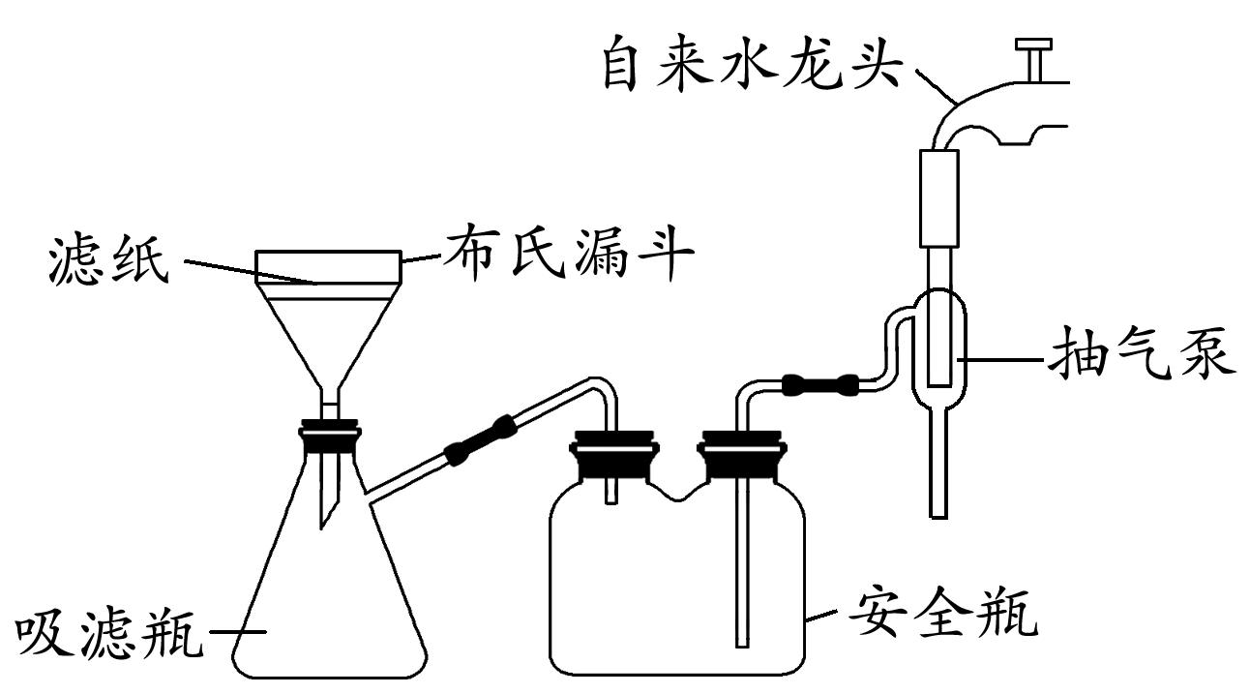
六、减压过滤（抽滤）
知识点溯源：“减压过滤”来自苏教版选修6《实验化学》硝酸钾晶体的制备，第14页“操作向导”。装置示意图如图所示。
核心观念： 通过制造气压差（产生负压）加快过滤速率，得到更干燥固体。
简述产生“气压差”的原理

Slide 25
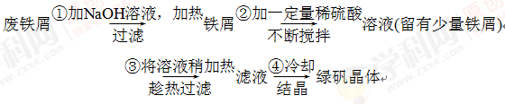
针对训练
工业废铁屑表面常有铁锈(成分为Fe₂O₃)，并沾有油污。某校研究性学习小组设计实验方案，按以下①～④步骤用废铁屑制备绿矾(FeSO₄·7H₂O)晶体。

Slide 26
根据该实验方案，回答下列问题：
(1) 步骤②中烧杯底部留有少量铁屑的理由是____________________________。
(2) 步骤③过滤装置如下图所示，采用这种装置过滤的主要优点是：
这种装置工作的主要原理是:
(3)在步骤③中，该小组采用如图抽气过滤(减压过滤)装置代替普通漏斗，其目的是______________________________________________________。
防止Fe^{2＋}被氧化为Fe^{3＋} 2Fe^{3＋}＋Fe==3Fe^{2＋}
过滤速度较快；可以得到比较干燥的固体
当自来水龙头打开时，把装置内部的气体随水流带走，导致装置内部的压强降低，使过滤的速度加快。
使吸滤瓶内的压强减小，提高过滤的速率；减少滤液与空气的接触，避免Fe^{2＋}被氧化

Slide 27
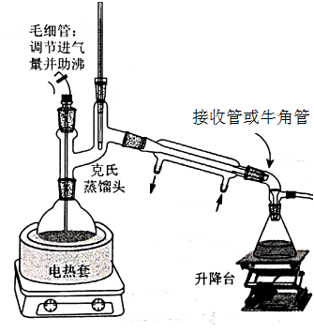
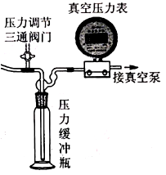
减压蒸馏
核心观念：通过减压蒸馏可以加快蒸馏速率，防止蒸馏物的分解或氧化。

Slide 28
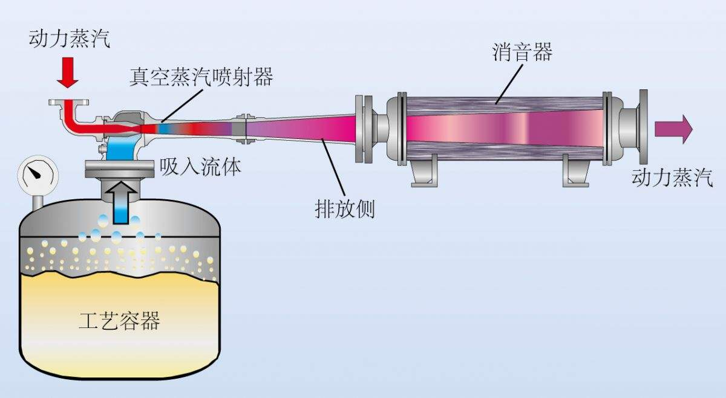
减压蒸发
减压蒸发也称为减压浓缩或真空蒸发。
操作原理：在密闭的容器内，抽真空使液体处于一个大气压下的环境，从而降低水的沸腾温度，以此进行蒸发浓缩。
核心观念：通过减压蒸发可以加快蒸发速率，防止蒸发物的分解或氧化。

Slide 29
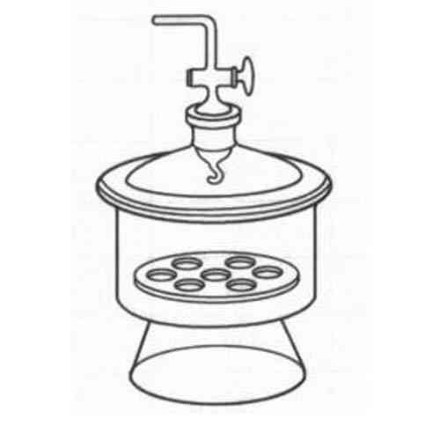
减压干燥
也叫真空干燥
操作原理：减压干燥的干燥原理是湿物料表面处水分气化的结果，使湿物料内部与表面之间产生水分浓度差，从而使物体干燥。
核心观念：通过减小干燥器中的压强加快干燥速率，防止固体被氧化。

Slide 30
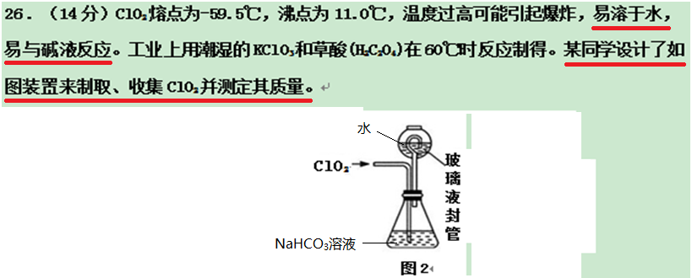
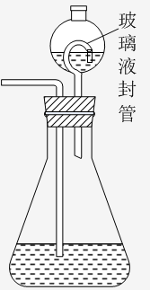
1、玻璃液封管（2015高考题）
吸收残余的二氧化氯气体，并使锥形瓶内外压强相等

Slide 31
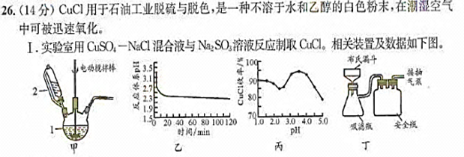
2、抽滤（减压过滤）装置

Slide 32
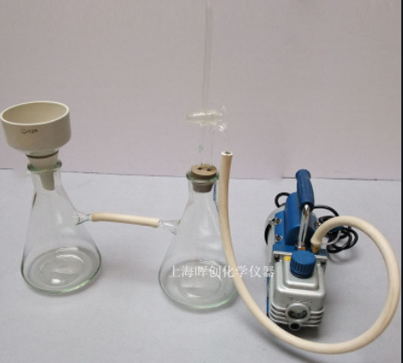
与常压过滤相比，过滤速度更快，得到的固体更干燥

Slide 33
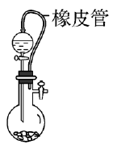
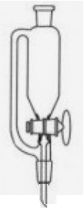
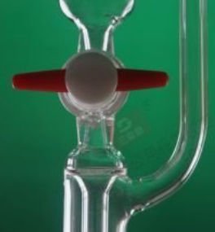
3、恒压漏斗

Slide 34
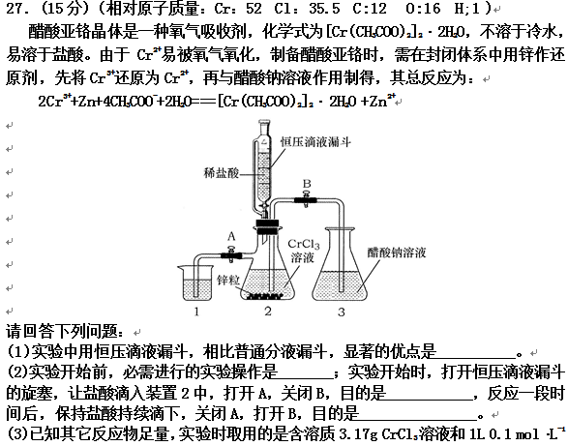
能够平衡气压，有利于液体顺利滴下

Slide 35
橡皮管的作用：
1、平衡气压，有利于液体顺利滴下；
2、测量气体体积时，防止因液体滴入引起的误差

Slide 36
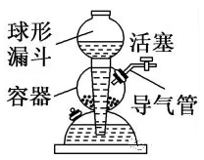
4、启普发生器:随开随用，随关随停
适用范围：块状固体与液体不加热制气体
常用于制备：H₂，CO₂，H₂S
不能用于制备氯气，乙炔二氧化硫等气体

Slide 37
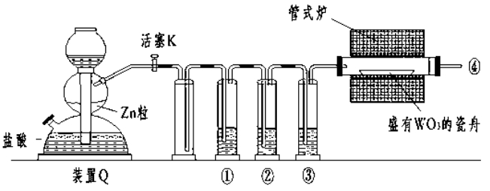
2017全国Ⅰ--9
实验室用H₂还原WO₃制备金属W的装置如图所示（Zn粒中往往含有硫等杂质，焦性没食子酸溶液用于吸收少量氧气），下列说法正确的是
A．①、②、③中依次盛装KMnO₄溶液、浓H₂SO₄、焦性没食子酸溶液
B．管式炉加热前，用试管在④处收集气体并点燃，通过声音判断气体纯度
C．结束反应时，先关闭活塞K，再停止加热
D．装置Q（启普发生器）也可用于二氧化锰与浓盐酸反应制备氯气

Slide 38
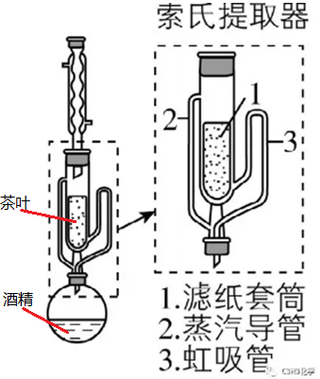

5、连续萃取装置：索氏提取器
能连续萃取，萃取效率高
2019高考题

Slide 39
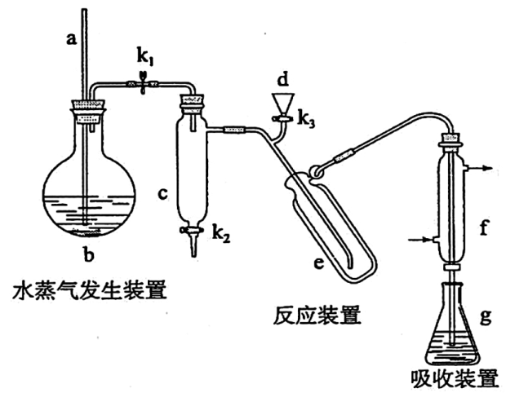
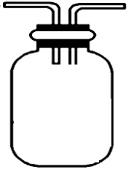
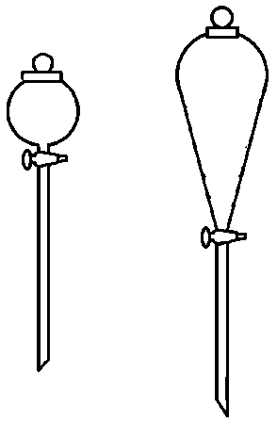
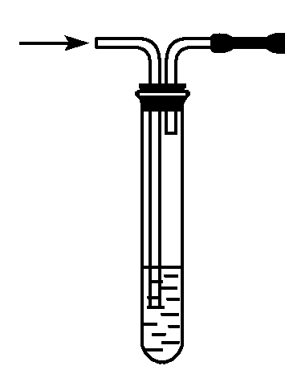
6、凯氏定氮装置
2017年全国Ⅰ卷
Notes:
对于陌生尤其是异形装置我们同样可以用类比迁移的方法去攻克。类比的依据是看气体(液体)流向和看导管的长短

Slide 40
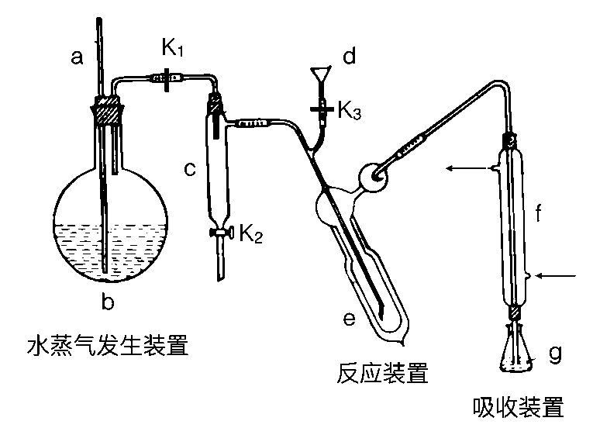
6、凯氏定氮装置
2017高考题：凯氏定氮法

Slide 41

6、凯氏定氮装置
平衡压强，避免b中压强过大
c中温度下降，管路中形成负压
液封，防止氨气逸出
2017高考题：凯氏定氮法

Slide 42


7、水蒸气蒸馏
水
桔皮

Slide 43

8、离子交换柱
2HR+Ca²⁺→2H⁺+CaR₂
SO₄²⁻→2OH⁻
2018高考题

Slide 44


Slide 45
9、油水分离器（分水器）
（1）该反应为可逆反应，及时分离出水可以使平衡正向移动；
（3）当水层高度不再改变，反应达到平衡；

